Slide 1
MATERIJALI U INŽENJERSTVU
Univerzitet u Novom Sadu
Fakultet tehničkih nauka
Departman za proizvodno mašinstvo
Katedra za materijale i tehnologije spajanja
Doc.dr Sebastian Baloš

Slide 2
Livena gvožđa

Slide 3
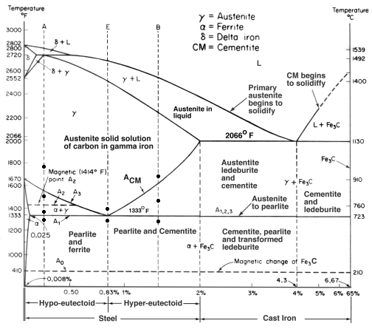
Livena gvožđa su legure železa i ugljenika od 2,11 do 6,67 % (obično 3-4%)
Čelici
Livena gvožđa

Slide 4
Vrste livenih gvožđa:
Siva (šira upotreba)
Bela (ograničena upotreba)

Slide 5
Siva livena gvožđa
“Višak” ugljenika preko 2,11% se pojavljuje u obliku grafita
Sadrže Si (do 3 %) koji uz sporo hlađenje izaziva inokulaciju grafita
Livena gvožđa se dele prema obliku grafita na:
1. Sivi liv
2. Temper liv
3. Vermikularni liv
4. Nodularni liv
5. ADI materijal – termički obrađeni nodularni liv
Metalna osnova: feritna, feritno-perlitna ili perlitna

Slide 6
Osobine sivih livenih gvožđa:
Prednosti: lakše se liju od čelika, jeftina (tope se na ~1150, ne na ~1500ºC, apsorbuju vibracije, lako se mašinski obrađuju
Nedostaci: čvrstoća niža ili na nivou čelika za poboljšanje, krti ili manje duktilni materijali od čelika za poboljšanje

Slide 7
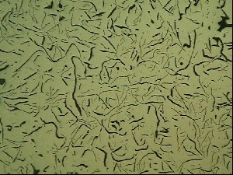
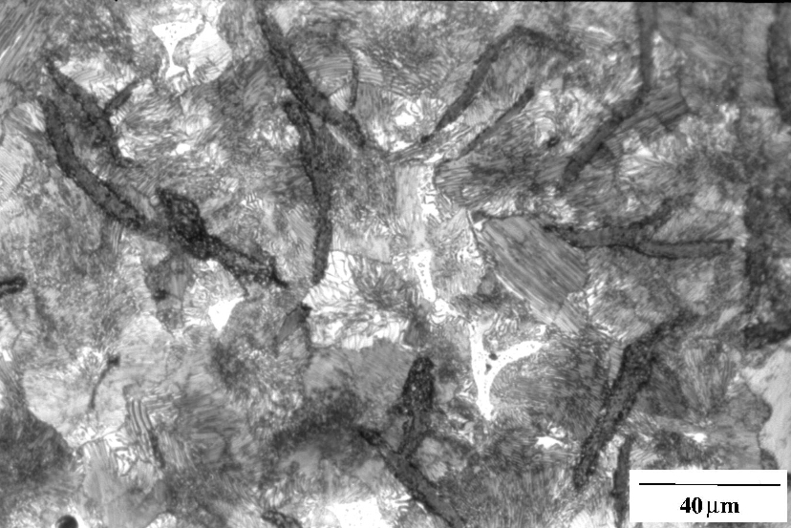
Sivi liv
Grafit je u obliku lamela
Označavanje: GJL-_ _ _
nazivna zatezna čvrstoća R_{m}
Zatezna čvrstoća od 100 do 350 MPa

Slide 8
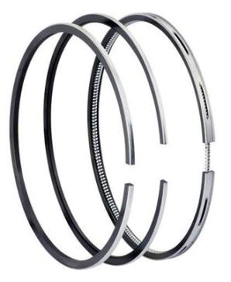
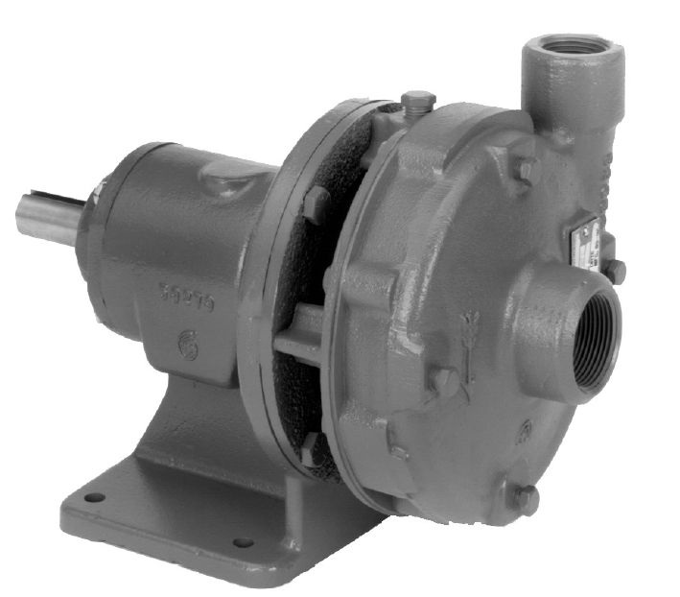
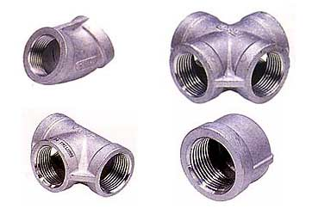
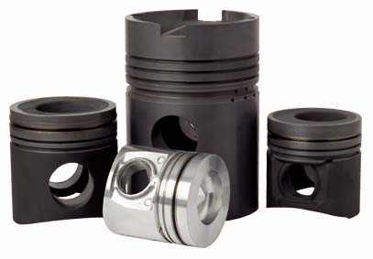
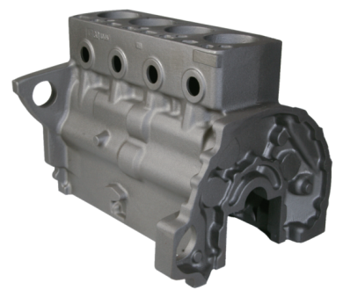
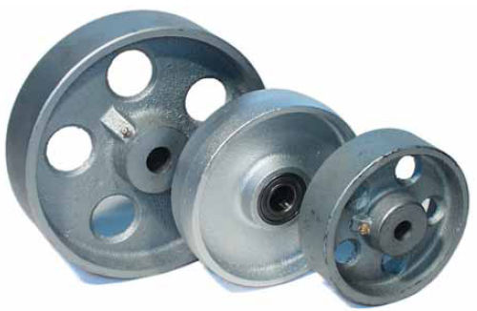
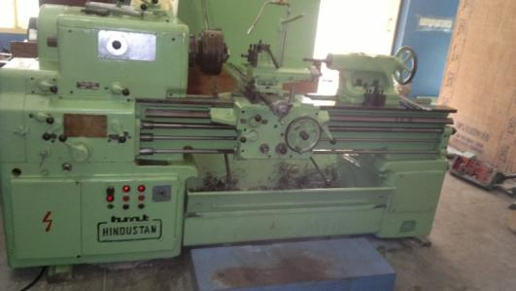
Osobine: niska cena, dobra livljivost, niska čvrstoća, krtost, odlično apsorbuje vibracije
Primena: kućišta mašina alatki, kućišta pumpi i ventila, blokovi motora, klipovi, klipni prstenovi,…

Slide 9
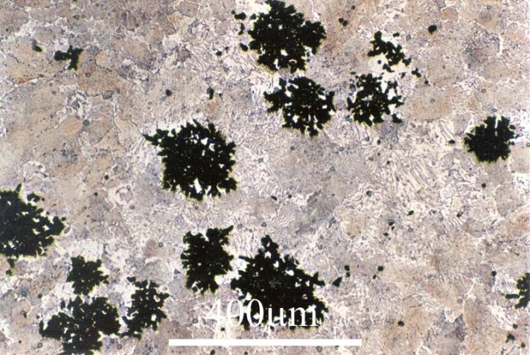
Temper liv
Grafit je u obliku pahuljica
Postoji: beli i crni temper liv
Označavanje: GJMW-_ _ _-_ ili GJMB-_ _ _-_
nazivna zatezna čvrstoća R_{m} izduženje A
Zatezna čvrstoća od
300 do 800 MPa
Dobija se iz belog
livenog gvožđa postupkom
termičke obrade

Slide 10
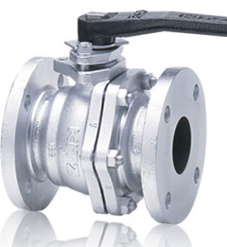
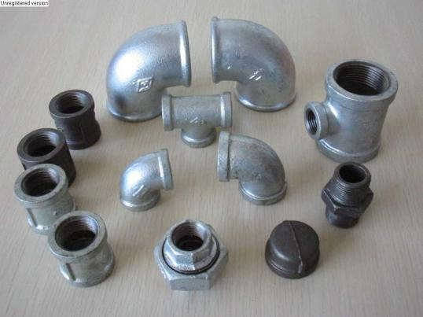
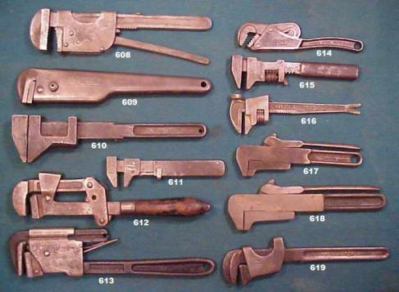
Osobine: skuplji od sivog, vermikularnog i nodularnog liva, zato se njima zamenjuje, dobra livljivost, čvrstoća i žilavost iznad sivog liva, apsorbuje vibracije
Primena: ručni alat, cevni fitinzi, kućišta pumpi i ventila,…

Slide 11
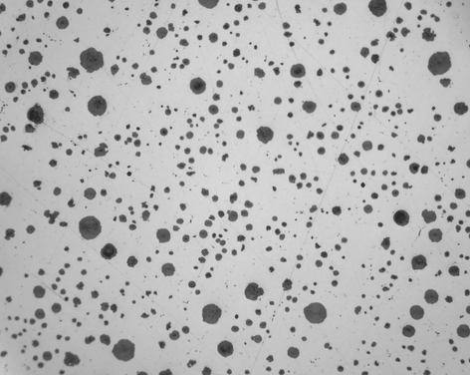
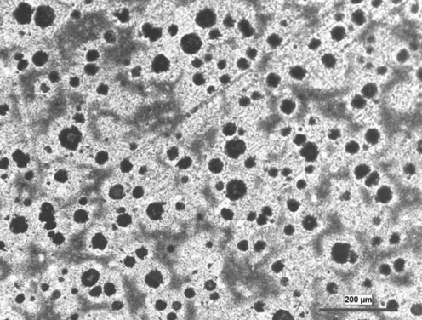
Nodularni liv
Grafit je u obliku loptica
Za postizanje grafita u obliku loptica, koriste se sferoidizatori (legura Fe-Si-Mg)
Označavanje: GJS-_ _ _-_
nazivna zatezna čvrstoća R_{m} izduženje A

Slide 12
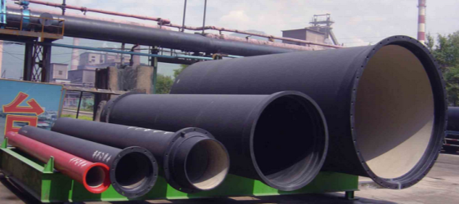
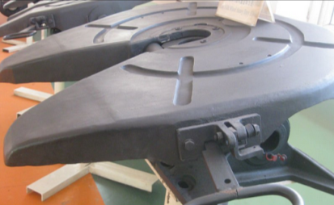
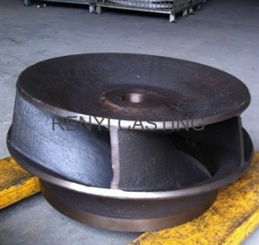
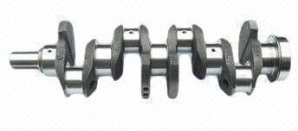
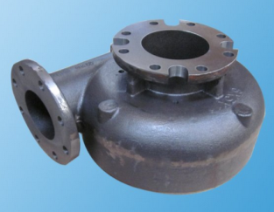
Osobine: niska cena, dobra livljivost, čvrstoća i žilavost iznad sivog, temper i vermikularnog liva, dobro prigušuje vibracije
Može se termički obrađivati i tako se dobija ADI materijal (čvrstoća kao kod čelika za poboljšanje-najčvršće liveno gvožđe, žilavost nešto manja, ali upola jeftiniji od čelika za poboljšanje)
Primena nodularnog liva i ADI materijala: radilice, cevi, komponente kamiona i dr., kućišta pumpi i ventila

Slide 13
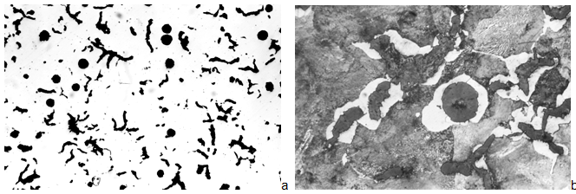
Vermikularni liv
Grafit je u obliku kratkih štapića
“Degenerisani” nodularni liv – dobija se dodavanjem manje količine sferoidizatora
(Fe-Si-Mg)
Označavanje: GJV-_ _ _
nazivna zatezna čvrstoća R_{m}

Slide 14
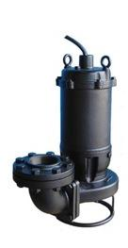
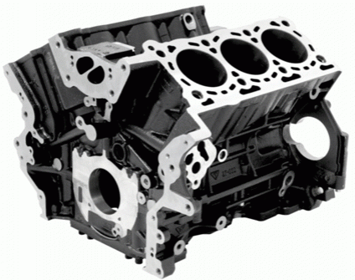
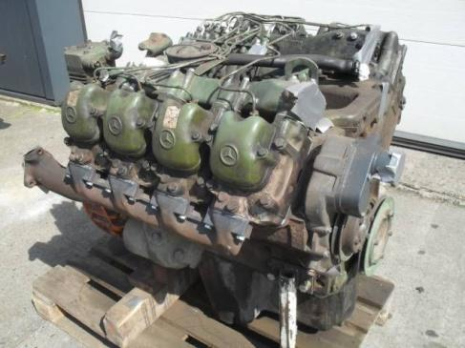
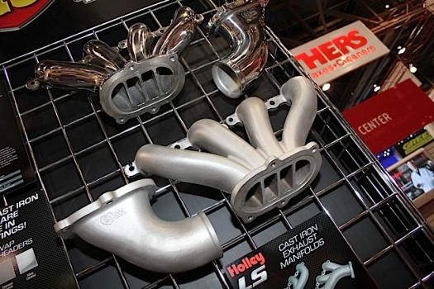
Osobine: niska cena, dobra livljivost, čvrstoća i žilavost iznad sivog liva i na nivou temper liva, odlično apsorbuje vibracije
Primena: blokovi motora (V-motori),
izduvne grane, kućišta pumpi, fitinzi,…

Slide 15
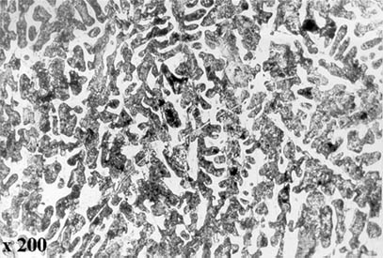
Bela livena gvožđa
“Višak” ugljenika preko 2,11% se pojavljuje u obliku cementita (Fe₃C)
Dobijaju se brzim hlađenjem - sprečava se inokulacija grafita
Mikrostruktura: cementit+metalna osnova (najčešće martenzit)

Slide 16
Osobine:
- visoka tvrdoća
- visoka otpornost na habanje
- krtost (sprečava širu upotrebu u inženjerstvu)
- teška obradivost rezanjem
- dodatak Cr omogućava dobijanje masivnih delova od belog livenog gvožđa (bez Cr se cementit dobija samo u površinskom sloju – ekvivalent cementaciji – tvrda površina i žilavije jezgro)

Slide 17
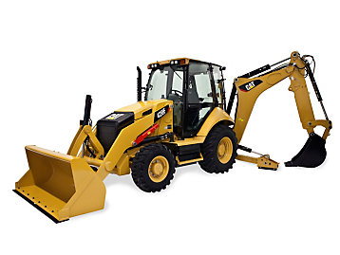
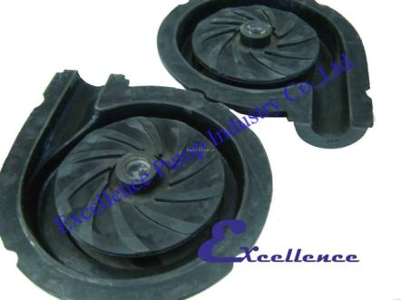
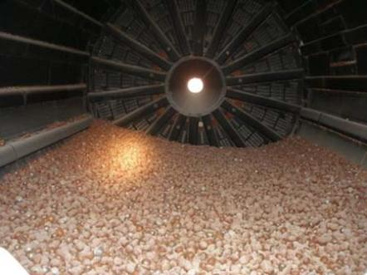
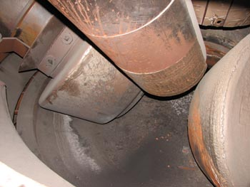
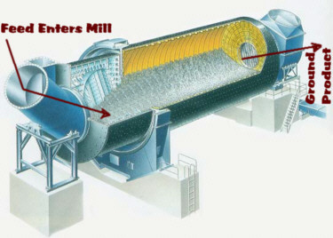
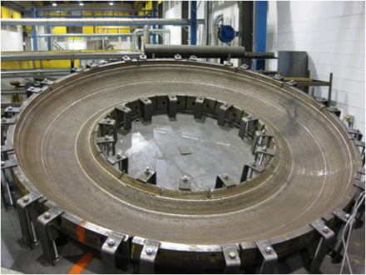
Primena: uređaji za mlevenje (uglja, mineralnih faza u ciglarskoj industriji,…), komponente pumpi, kašike rovokopača i dozera,…

Slide 18
Hvala na pažnji!

